Slide 1
https://www.kpedu.fi/hymy-hanke

Slide 2
TAVOITTEET
Tavoitteena oli kehittää opiskelijoiden kuulemis- ja vaikutusmahdollisuuksia.
Tavoitteena oli lisätä tutor- ja opiskelijakunnan toiminnan näkyvyyttä ja vaikuttavuutta.
Tavoitteena oli kehittää toimintaa yhdessä opiskelijoiden kanssa.
Tavoitteena oli aktivoida ja osallistaa opiskelijoita tapahtumien järjestämiseen.
Tavoitteena oli asuntolan yhteisöllisyyden ja ohjaajien osaamisen lisääminen

Slide 3
TOIMENPITEET
Toimialoittain/vastuualueittain muodostettu opiskelufoorumeita
Opiskelijafoorumeista saatu edustajia opiskelijakuntatoimintaan.
Yhteisiä kokouksia ja kehittämispäiviä suunniteltu opiskelijakunnan ja tutoreiden edustajille sekä heidän ohjaajillensa kanssa
Kehitetty uusia vaikuttamisen mahdollisuuksia opiskelijoiden kanssa.
Tutustuttu Saku ry:n ja muiden koulutuksen järjestäjien vaikuttamisen malleihin.
Järjestetty tapahtumia yhdessä opiskelijoiden kanssa.
Yhteistyössä Saku ry:n, verkoston kanssa kehitetty toimia asuntolan yhteisöllisyyden lisäämiseksi.

Slide 4
Tutor- ja verso-toiminta
Tutor- ja opiskelijakunta toimii ja osallistuminen niihin on opinnollistettu.
Tutor-toiminta jakaantuu tutorina toimimiseen ja asiantuntijatutorina toimiseen.
Tutor-toiminta on ollut säännöllistä ja uusia tutoreita on koulutettu myös asiantuntijatutoreita mm. kansainvälisyystutoreita.
On myös pilotoitu vertaissovittelua ja suunniteltu sen vakiinnuttamista.
Järjestetty Verso-koulutusta ja Verso-ohjausta.

Slide 5
Opiskelijakuntatoimintaa
Opiskelijakunnat ovat kussakin toimipaikassa ja niiden yhteinen opiskelijakunnan hallitus toimii.
Opiskelijakuntatoiminnan opas on tehty.
Opiskelijakuntatoiminnan opas
Opiskelijakunnan markkinointia on tehostettu ja tehty video. https://www.kpedu.fi/opiskelijalle/opiskelijan-vaikutusmahdollisuudet
Opiskelijan Kokkola

Slide 6
Opiskelijoiden hyvinvointia ja opintoihin sitoutumista on edistetty luomalla edellytyksiä opiskelijoiden osallisuuteen perustuvaan toimintaan. Toimipaikkojen opiskelijakuntien ja Keko ry:n välinen yhteistyö on ollut jatkuvaa. Keko ry:n jäsenet ovat muun muassa esitelleet yhdistyksen toimintaa opiskelijoille, osallistuneet yhteisöllisiin tapahtumiin; kuten esim. Kpedun Hyvinvointimessuille, ottaneet kantaa opiskelijoiden hyvinvointiin liittyviin asioihin ja nimenneet jäsenet Kokkolan kaupungin nuorisovaltuustoon.
Opiskelijakunnassa on useamman vuoden ajan edistetty sellaisia toimia, joilla eri alojen opiskelijoiden näkemykset ja kannanotot tulisivat kuulluksi nykyistäkin paremmin ja laajemman joukon voimin. Teollisuuden ja logistiikan, liiketalouden, kone- ja tuotantotekniikan, auto- ja logistiikan, hyvinvointialojen sekä medialalla. toimialoilla järjestettiin opiskelijoiden toiveita kokoavia OpiskelijaFoorumi.
Opiskelijafoorumeita on pilotoitu. Näissä opiskelijat Ilmoittivat mitä voisi alalla kehittää post.it lapuilla yhteisissä kokouksissa henkilökunnan ja hanketoimijoiden kanssa. Hankittu sohva, mikro, jääkaappi ja pelejä opiskelijoiden toiveiden mukaisesti.

Slide 7
Opittu toisilta ja tehty yhdessä
Tutustuttu Saku ry:n ja muiden koulutuksen järjestäjien vaikuttamisen malleihin.
Osallistuttu hankkeen teams-kokouksiin sekä Äänekosken tapahtumaan ja Amistamo-tapahtumaan.
Järjestetty tapahtumia yhdessä opiskelijoiden kanssa. Mm. hyvinvointimessut, liikuntapäiviä ja harrastepäiviä

Slide 8
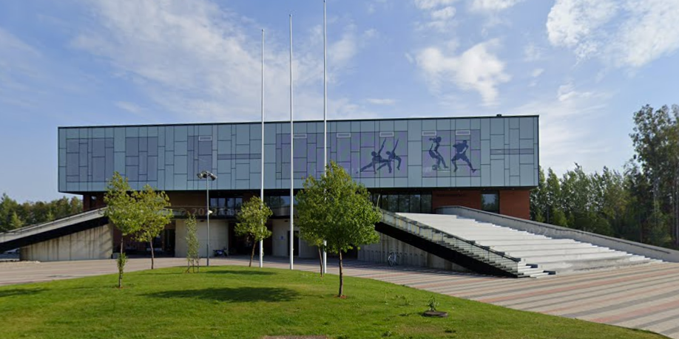
Asuntolatoiminnan kehittäminen
Kehitetty asuntoloiden yhteisöllisyyttä erilaisten tapahtumien ja
koulutusten ja työnohjauksen avulla.
Mm. Kokkolassa järjestettiin valtakunnalliset asuntolanohjaajapäivät kesäkuussa 2024 https://www.asuntolaohjaajat.net/2024/06/asuntolaohjauksen-paivat-13-14-6-2024/
Asuntolanohjaajapäivät kesäkuussa 2024
9.30-10.15 Tervetuloa - Rehtori Nina Sundström - SAKU ry terveiset, Elisa Brusila ja Maria Käkelä - Aluehallintovirastojen ja Opetushallituksen terveiset - Hanke-esittelyjä, Anne Eteläaho - Asumisen ABC, Triin Vares
10.15-11.30 Laadukas Asuntolatyö: Paneelikeskustelu
11.30-13.00 Lounas, Ravintola Pikku Menuetti
13.00-15.00 Työpajat (Työpajojen välissä kahvit) - Verkostoituminen ja hyvät käytänteet, Tommi Lapinjoki, Kpedu - Johdon paja - Lukion ja yleissivistävän opetuksen paja - Ryhmäyttämisen taidot, Matti Kuusela ja Satu Mäkinen, Kpedu

Slide 9
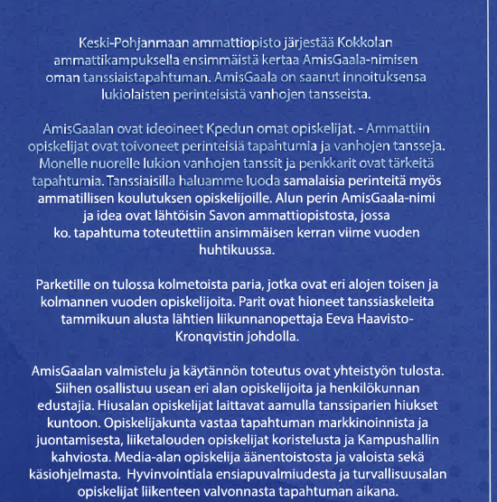
AmisGaala

Slide 10
Toiminta jatkuu
Tutor- ja opiskelijakuntatoiminta jatkuu ja niitä kehitetään edelleen.
Amisgaala toiminta jatkuu omana toimintana edelleen samoin hyvinvointi- ja harrastemessut.
Asuntolanohjaajat kehittävät toimintaansa edelleen omissa asuntolaohjaajien kokouksissa.

